Slide 1

İŞLETİM SİSTEMLERİ
Recep Tayyip Erdoğan Üniversitesi
Mühendislik ve Mimarlık Fakültesi
Bilgisayar Mühendisliği Bölümü
Danışman: Prof. Dr. Yıldıran YILMAZ
Samet SARI
11/18/2021

Slide 2
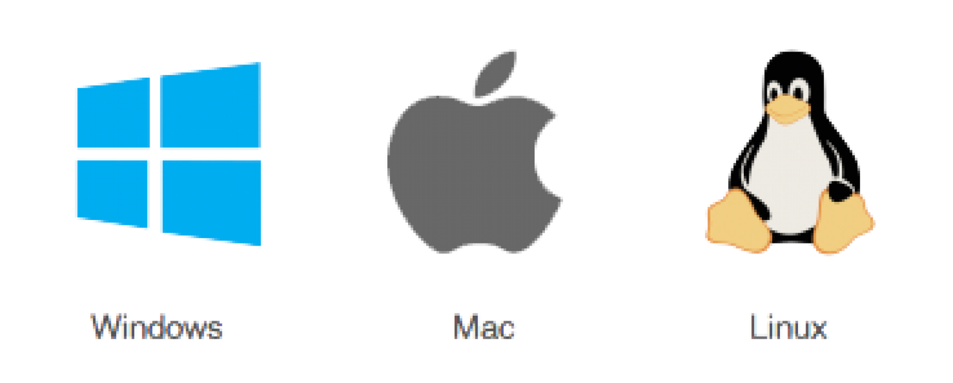
İşletim sistemi nedir?
İşletim sistemi; bilgisayarda çalışan donanım kaynaklarını yöneten ve çeşitli uygulama yazılımları için yaygın servisleri sağlayan bir yazılımlar bütünüdür.
Bir işletim sistemi, herhangi bir sistemin omurgası olarak kabul edilir. İşletim sistemi olmadan kullanıcı ve sistem etkileşime giremez. Bu ikisi arasında arabulucu görevi görür. Temel olarak Linux, MAC ve Windows olmak üzere üç tür işletim sistemimiz var.

Slide 3

Microsoft Windows işletim sistemi
Microsoft Windows, kullanıcıya grafik arabirimler ve görsel iletilerle yaklaşarak, yazılımları çalıştırmak, komut vermek gibi klavyeden yazma zorunluluğunu ortadan kaldıran, Microsoft şirketinin geliştirdiği dünyada en çok kullanılan işletim sistemidir.
İlk Windows 20 Kasım 1985 tarihinde piyasaya sunulmuştur.

Slide 4

Microsoft Windows işletim sistemi
Microsoft Windows işletim sisteminin son versiyonu 5 Ekim 2021 piyasaya çıkan Windows 11’dir. Windows Vista'dan sonra Microsoft, Windows 7 ile başarıyı yakalamış bu başarıyı Windows 8 ve Windows 10 ile devam ettirmiştir.
Microsoft Windows kullanışlı ve ekonomik olması sebebiyle piyasanın %90’ına hakimdir.

Slide 5

Linux işletim sistemi
Linux, 1999 yılında Helsinki Üniversitesi öğrencisi Linus Torvalds tarafından kuruldu.
Başlangıçta 1991 Yılında piyasaya sürüldü ve GNU geliştiricileri için tasarlandı. GNU geliştiricileri daha sonra Linux'a entegre ettiler.
Linux açık kaynak kodlu bir yapıya sahiptir. Bu da işletim sistemini kullanan kişinin bilgisayarın arka planında dönen neredeyse her şeyden haberi olabileceği, işletim sistemini kendince düzenlenebileceği ve geliştirebileceği anlamına geliyor.

Slide 6
Linux işletim sistemi
Linux’ta karşılaşacağınız ilk şeylerden biri fazla gelen yazılım güncellemeleri olacaktır. Linux sürekli olarak güncelleniyor ve bu güncellemeler genelde çok hızlı bir şekilde yükleniyor.
Linux’ta virüs içeren bir uygulamanın kesinlikle yöneticiden bir şifre ile onay alması gerekiyor. Şifre girilmediği sürece uygulamalar işletim sisteminde herhangi bir değişiklik yapamıyor. Dolayısıyla Linux, herhangi bir antivirüs programına ihtiyaç kalmadan bilgisayarı koruyor.

Slide 7

Macos işletim sistemi
macOS, (eski adları 'Mac OS X' ve 'OS X' Macintosh işletişim sistemi ailesinin son sürümüdür ve Apple Inc. tarafından Macintosh bilgisayarları için tasarlanmış bir işletim sistemidir.
Bu işletim sistemi Mach mikroçekirdeği ve BSD üzerine kuruludur ve açık kaynak bir işletim sistemi olan Darwin’e dayanmaktadır.

Slide 8
Macos işletim sistemi
macOS Server ise her ne kadar mimari olarak masaüstü Mac OS X ile aynı olsa da, Apple sunucuları için hazırlanmış ayrı bir işletim sistemidir. Mac OS X'ten farklı olarak gelişmiş yönetim araçları içerir.
Mac OS X işletim sisteminde kullanıcı arayüzü olarak Aqua’yı geliştirildi. Sistemin çekirdeği ve bazı bileşenleri açık kaynak kodlu olmasına rağmen, çoğu bileşeni açık kaynak kodlu değil.

Slide 9
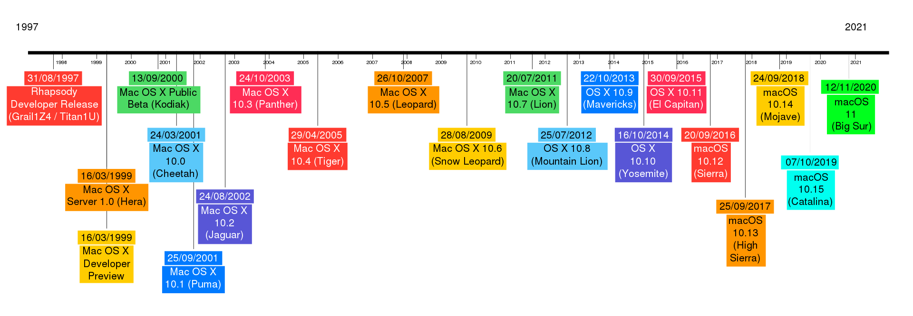
Macos sürüm bilgileri

Slide 10
Linux, MAC ve Windows Arasındaki Temel Farklar
Bunlar en çok kullanılan işletim sistemleridir. Her üçü de yaygın olarak kullanılsa da, Linux ile MAC ve Windows arasında önemli farklılıklar vardır. Kullanıcıların %90'ı Windows'u tercih ettiğinden, Windows diğer ikisine göre baskındır. Linux en az kullanılan işletim sistemidir ve kullanıcı oranı %1'dir. MAC popülerdir ve dünya genelinde %7'lik bir genel kullanıcı tabanına sahiptir.

Slide 11
Linux, MAC ve Windows Arasındaki Temel Farklar
Kötü amaçlı yazılım riski söz konusu olduğunda, Windows en yatkındır. Bu, daha büyük bir kullanıcı tabanından kaynaklanmaktadır. Linux'un kötü amaçlı yazılımlardan etkilenmesi pek olası değildir. Kötü amaçlı Yazılım söz konusu olduğunda MAC benzerdir.
Windows pahalıdır ve maliyeti 100 $ ' dan başlar. Linux ücretsizdir ve herkes indirebilir ve kullanabilir. MAC, Windows'dan daha pahalıdır ve kullanıcı Apple tarafından oluşturulmuş bir MAC sistemi satın almak zorunda kalır.

Slide 12
Dosya yapısı farkı
Windows | macOS | Linux
Windows, kullanıcının farklı dosya türlerini depolamak için bir dizin yapısını izler. Mantıksal sürücüler ve dolap çekmeceleri vardır. Ayrıca klasörleri de var. Belgeler, resimler, müzik, videolar ve indirilenler gibi bazı yaygın klasörler. Tüm bu dosyalar bu klasörlerde saklanabilir ve ayrıca yeni klasörler oluşturulabilir. Ayrıca bir elektronik tablo veya uygulama programı olabilecek dosyalara da sahiptir. Gibi uzantılara sahip olabilir .txt, .jpg vb. | Mac'in dosya yapısı genellikle MAC OS X olarak bilinir. Mac'inizin sabit diskini finder aracılığıyla kazmaya giderseniz, birçok dizin görürsünüz. Mac'in kök dizini, kendi MAC kitaplarını ziyaret ettiklerinde karşılaşabilir. Dosya sistemini ve dizin yapısını /Application, /Developer, /sbin, /tmp vb. Dizinlere giderek keşfedebilirsiniz. | Linux, Windows ve Mac'ten tamamen farklı bir dosya yapısına sahiptir. Farklı bir kod tabanı ile geliştirilmiştir. Verileri bir ağaç şeklinde saklar. Tek bir dosya ağacı vardır ve tüm sürücüleriniz bu ağacın üzerine monte edilmiştir.

Slide 13
KAYIT FARKI
Windows | macOS | Linux
Windows kayıt defteri, bilgisayarınızdaki tüm ayarları depolamak için kullanılan bir ana veritabanıdır. Tüm kullanıcı bilgilerini şifreleriyle ve cihazla ilgili bilgilerle birlikte depolamaktan sorumludur. Kayıt defterinde ayrıca gerekirse tüm anahtarları ve değerleri ve hatta sürücüleri görüntülemenizi sağlayan bir düzenleyici vardır. | MAC, tüm uygulama ayarlarını bir dizi halinde saklar .mac'te çeşitli tercihler klasörüne sahip plist dosyaları. Bu.plist dosyası tüm özellikleri düz metin veya ikili biçimde içerir. Bunlar şu adreste saklanır: / Library / Tercihler klasörü | Linux'un kendine ait belirli bir kayıt defteri de yoktur. Tüm uygulama ayarları, depolanan dosyaların aynı hiyerarşi biçiminde farklı kullanıcılar altında program bazında depolanır. Bu ayrıntıları depolamak için merkezi bir veritabanı yoktur ve bu nedenle periyodik temizlik de gerekli değildir.

Slide 14
Değiştirilebilir arayüz farkı
Windows | macOS | Linux
Windows arabirimi, Windows 8'e kadar değiştirilemedi. Windows XP'nin bazı geliştirmeleri vardı, ancak eşit değildi. Başlat menüsü, görev çubuğu, sistem tepsisi ve Windows Gezgini. | Mac'in sanal ağ arabirimlerini köprüleme olanağı vardır. Bu, sistem tercihleri'ne gidip arayüzleri yöneterek yapılabilir. | Linux arayüzleri değiştirmek kolaydır. Tüm yüklemeleri taşımak zorunda kalmadan ortamı değiştirebilirsiniz. Bu ihtiyaçların karşılanmasında yardımcı olan GNOME ve KDE gibi yardımcı programlar vardır. Farklı yönlere odaklanmada yardımcı olurlar.

Slide 15
Komut terminali farkı
Windows | macOS | Linux
Bir terminal veya komut istemi, komutları yürütmek için ideal olarak kullanılan bir kara kutudur. Ayrıca Windows Komut İşlemcisi olarak da adlandırılır. Komutları ve farklı toplu iş dosyalarını yürütmek için kullanılır. Ayrıca yönetim işlevleri için kullanılabilir ve tüm windows sorunlarını giderebilir ve çözebilir. | MAC, bir terminal uygulaması olarak bir konsol sağlar. Bir konsol, komut satırı, komut istemi ve terminali vardır. Komutlarınızı yazmak için bir Komut satırı kullanılır. Komut istemi size bazı bilgiler sağlar ve ayrıca komutları çalıştırmanıza olanak tanır. Terminal, modern grafik kullanıcı arayüzünü de sağlayacak gerçek bir arayüzdür. Terminali Uygulamalar - > Yardımcı Programlar'da bulabilirsiniz. | Linux ayrıca bir terminal sağlar. Terminali şu adreste bulabilirsiniz: Uygulamalar - > Sistem veya Uygulamalar - > > Yardımcı Programlar. Buna ek olarak, bir kabuk istemi de vardır. Bash'ta kullanılan en yaygın kabuk. Terminalin nasıl davranacağını ve çalıştırıldığında nasıl görüneceğini tanımlar.

Slide 16
sonuç
Tüm bu işletim sistemlerinin kendi artıları ve eksileri vardır. Kullanıcıya ve işletim sisteminden ne beklediklerine ilişkin tercihlerine ve tercihlerine bağlıdır. Windows oyun oynamak için kullanılabilir. Programcılar Linux'u kullanabilir ve grafiklerle ilgilenen kişiler Mac'i kullanabilir.

Slide 17
referanslar
https://tr.wikipedia.org/wiki/Anasayfa
https://forum.shiftdelete.net/konular/mac-os-windows-linux-isletim-sistemleri-hakkinda.610735/
https://www.teknoloji6.com/mac-isletim-sistemi-nedir-941/
http://www.informatics-tech.com/linux-vs-mac-vs-windows-unbiased-comparison.html
https://web.karabuk.edu.tr/ismail.karas/113/IsletimSistemleri.pdf
https://www.educba.com/linux-vs-mac-vs-windows/
http://web.hitit.edu.tr/dosyalar/duyurular/mustafacosar@hititedutr201020141S8E1N1P.pdf

